Slide 1
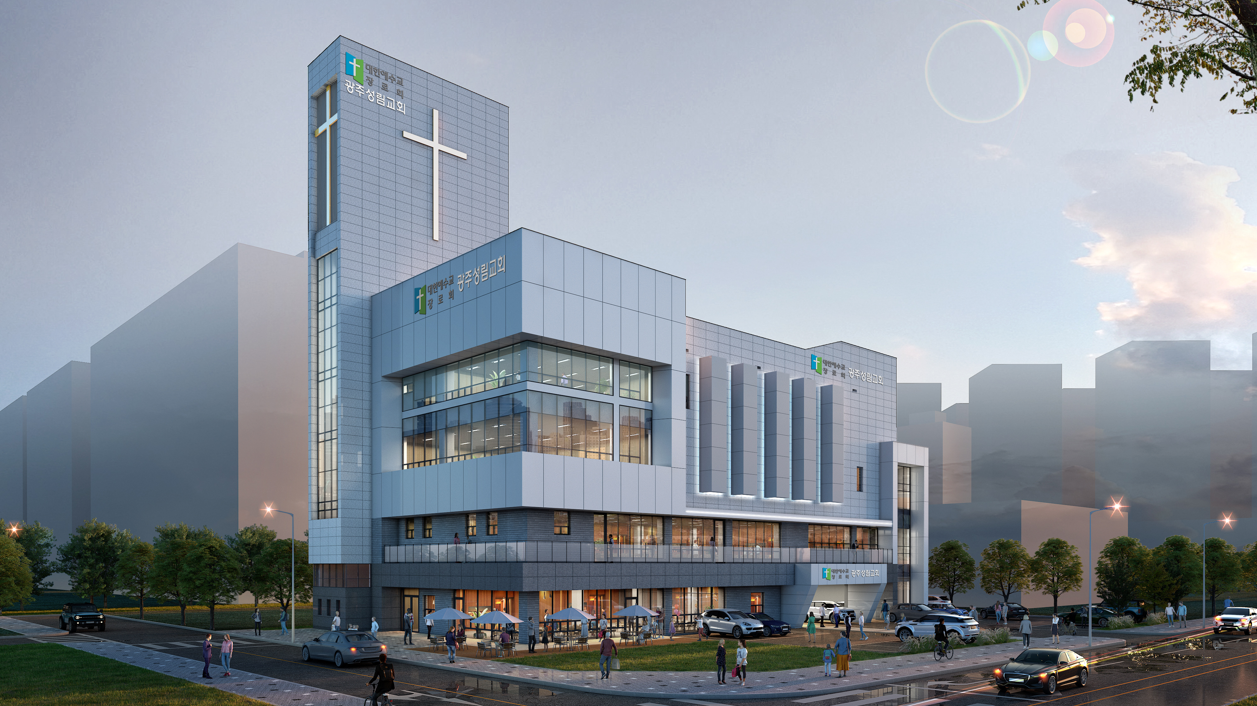
성전건축 및 이전 계획(안)
2026. 01. 11.
광주성림교회 건축위원회

Slide 2
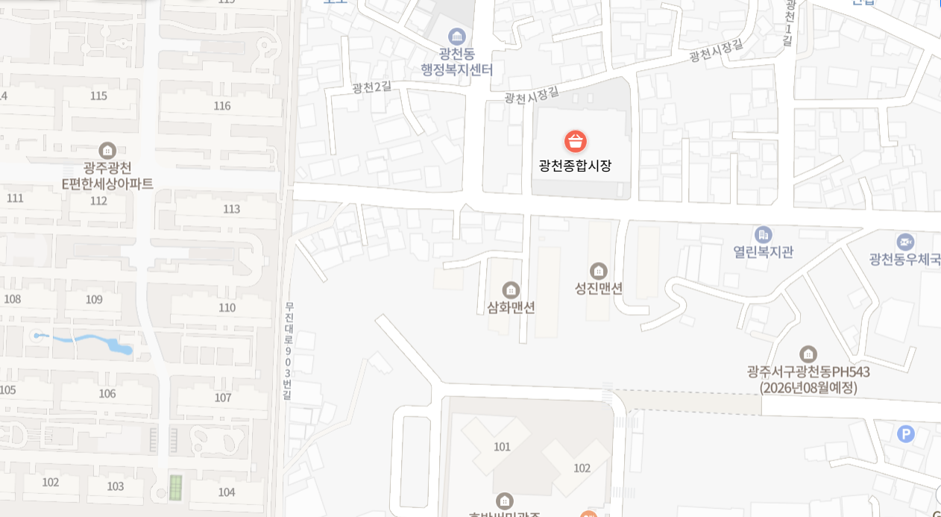
▣ 교회이전 부지

Slide 3
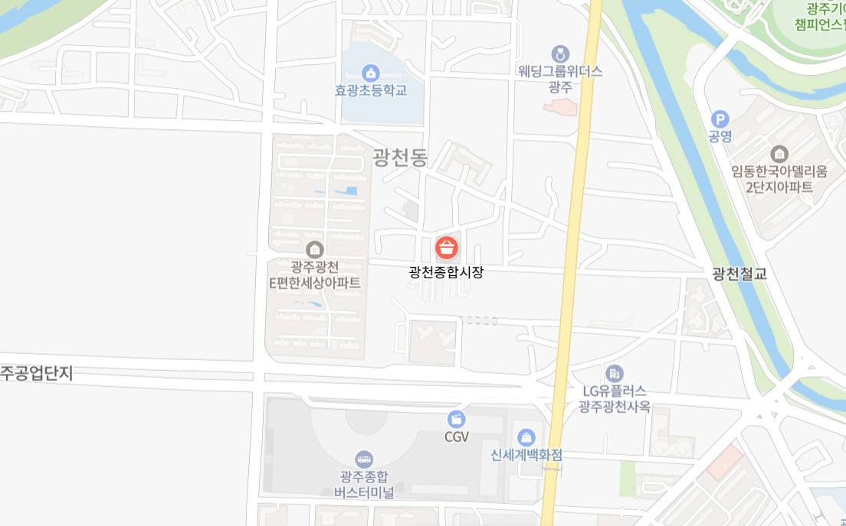
▣ 교회 반경 300m

Slide 4
◐ 광천동 주택조합 사업추진일정(예상) ◐
▶ 25년 10월 1일 : 광주광역시 특별건축위원회 통합심의 통과
▶ 26년 1월 현재 : 광천동 주택조합 현대건설과 시공사 본 계약에 어려움으로 계약이후 철거가 가능한 구조.
▶ 현대건설과 시공사 본 계약체결(건축평단가)이후 부분 철거 시작
▣ 광주성림교회 성전건축 계획(1) ▣
▶ 5월 24일 : 방송장비 우선협상 대상업체 “제이미디어＂경쟁입찰로 선정
▶ 9월 19일 : 방송장비 우선협상대상업체 “이음테크” 선정 공고
(디자인 범위: 1층 로비, 2층 소예배실, 3층 전체(로비, 예배당)
▶ 12월 12일 : 건축셀계 마무리후 조감도, 투시도 완성

Slide 5
▣ 광주성림교회 성전건축 계획(2) ▣
▶ 착공예정 시기 : 1차(25년 11월), 2차(26년 2월), 3차(26년 4월이후)
▶ 건축기간은 1년 정도 예상
▶ 임시 예배장소 이동은? 기존 26년 8월 ==➔ 26년 12월 예상
▶ 교회 건축은 광천동 주택조합의 초기 사업일정과 함께 진행되나, 교회 착공이후는 별도로 진행.
▶ 26년 1월초 회계(세무)업체 선정.
▶ 광천동 주택조합 시공사 본 계약 체결이후, 철거가 시작함과 동시에 건축업체 선정을 위한 공고 예정
▶ 교회 토지에 대한부분은 대토 면적(673평)으로 불변하고 재개발사업이 마무리되는 시기에 교회로 이전.
▶ 건축비(66.3억)에 대한 착공 지연에 따른 적용기산일은 26년 1월 1일로 “소비자물가지수 공사비”를
착공 승인일 전일까지 일수를 계산하여 추가 지급하기로 함.

Slide 6
◐ 광주성림교회 재산 현황 ◐
▶ 대지 면적 : 439평
▣ 협상면적 : 673평
▣ 증가율 : 153%
▶ 건물 면적 : 357평
▣ 협상면적 : 700평
▣ 증가율 : 196%
◐ 광주성림교회 성전건축 면적 ◐
▶ 1층 : 160평
▶ 2층 : 242평
▶ 3층 : 237평
▶ 4층 : 83평
▶ 연면적 : 722평
▣ 1층 필로티 : 83평
▣ 총면적 : 820평
Notes:
평

Slide 7
광주성림교회 성전건축 설계도
2026. 01. 04.
광주성림교회 건축위원회

Slide 8
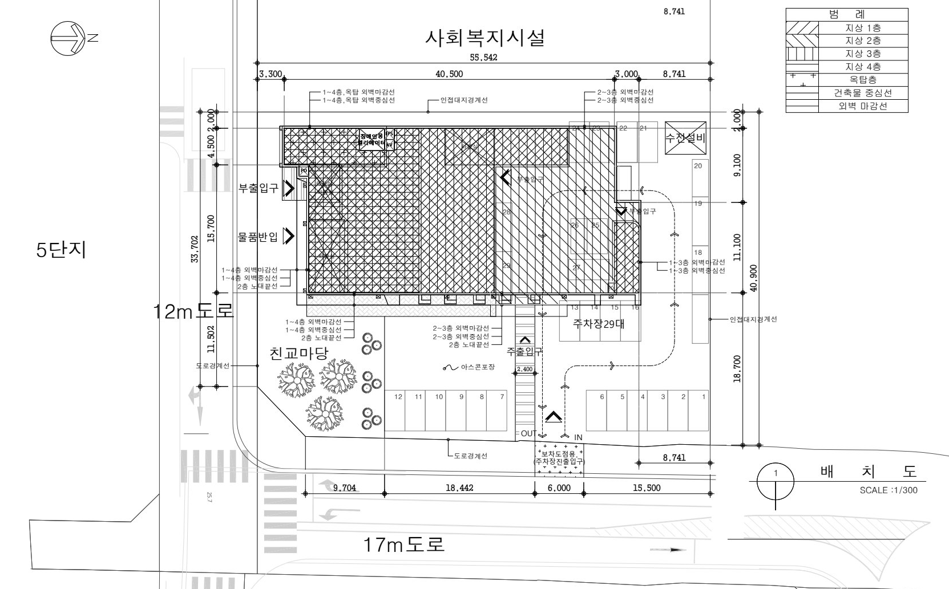
사회복지시설
242평
동 사 무 소
5 단 지
673평

Slide 9
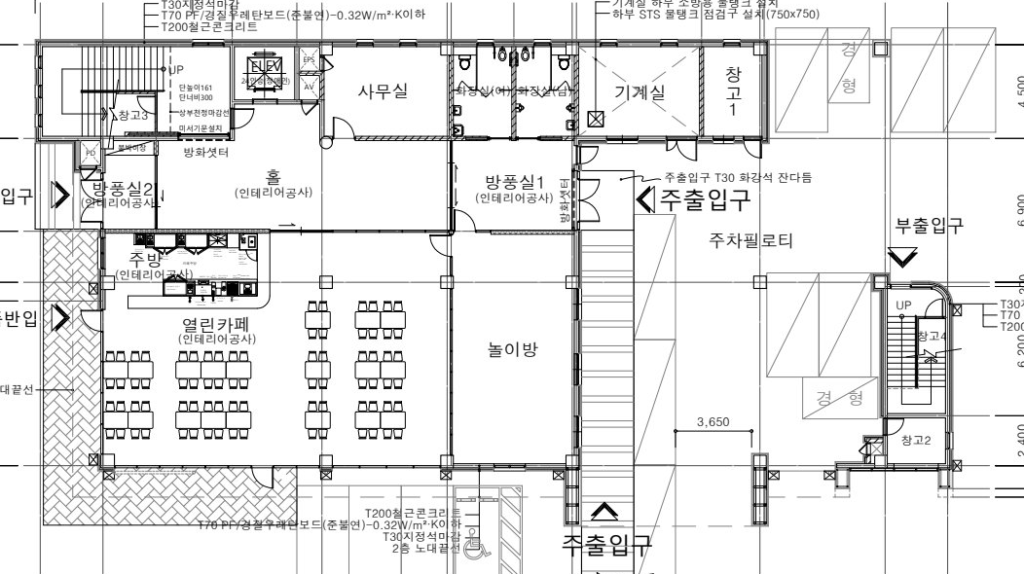

Slide 10
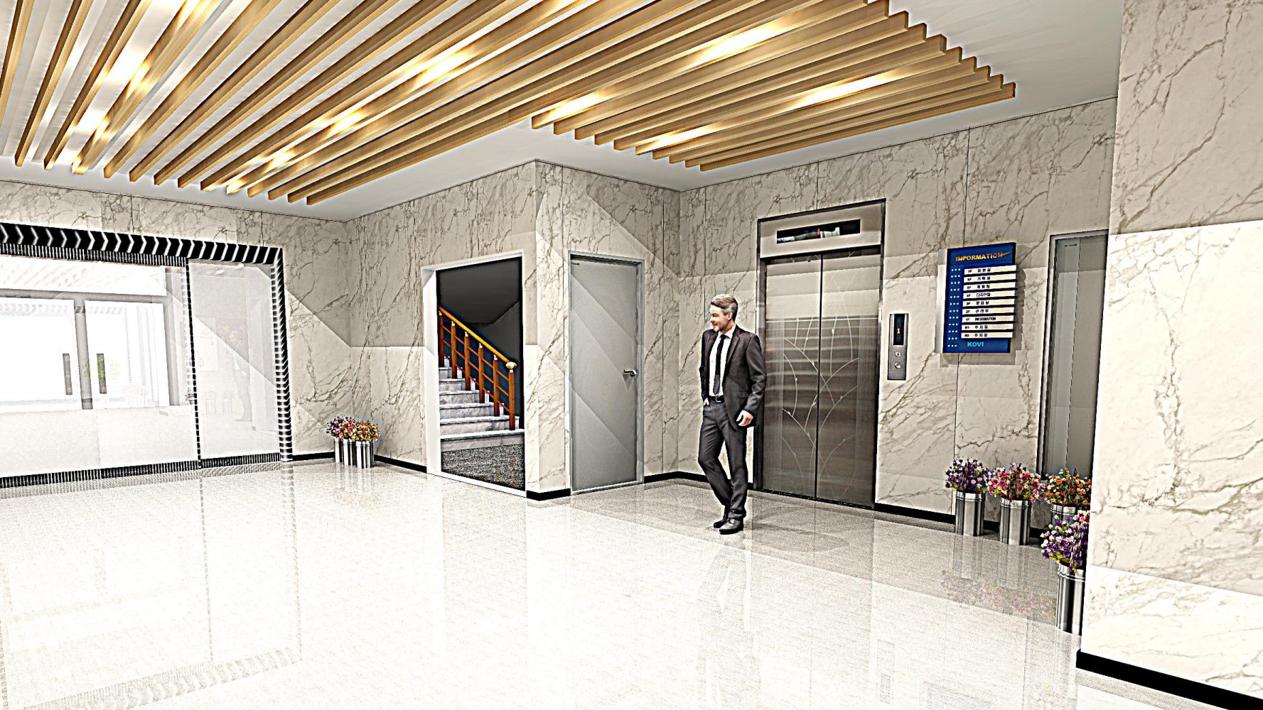
1층 로비 20평

Slide 11
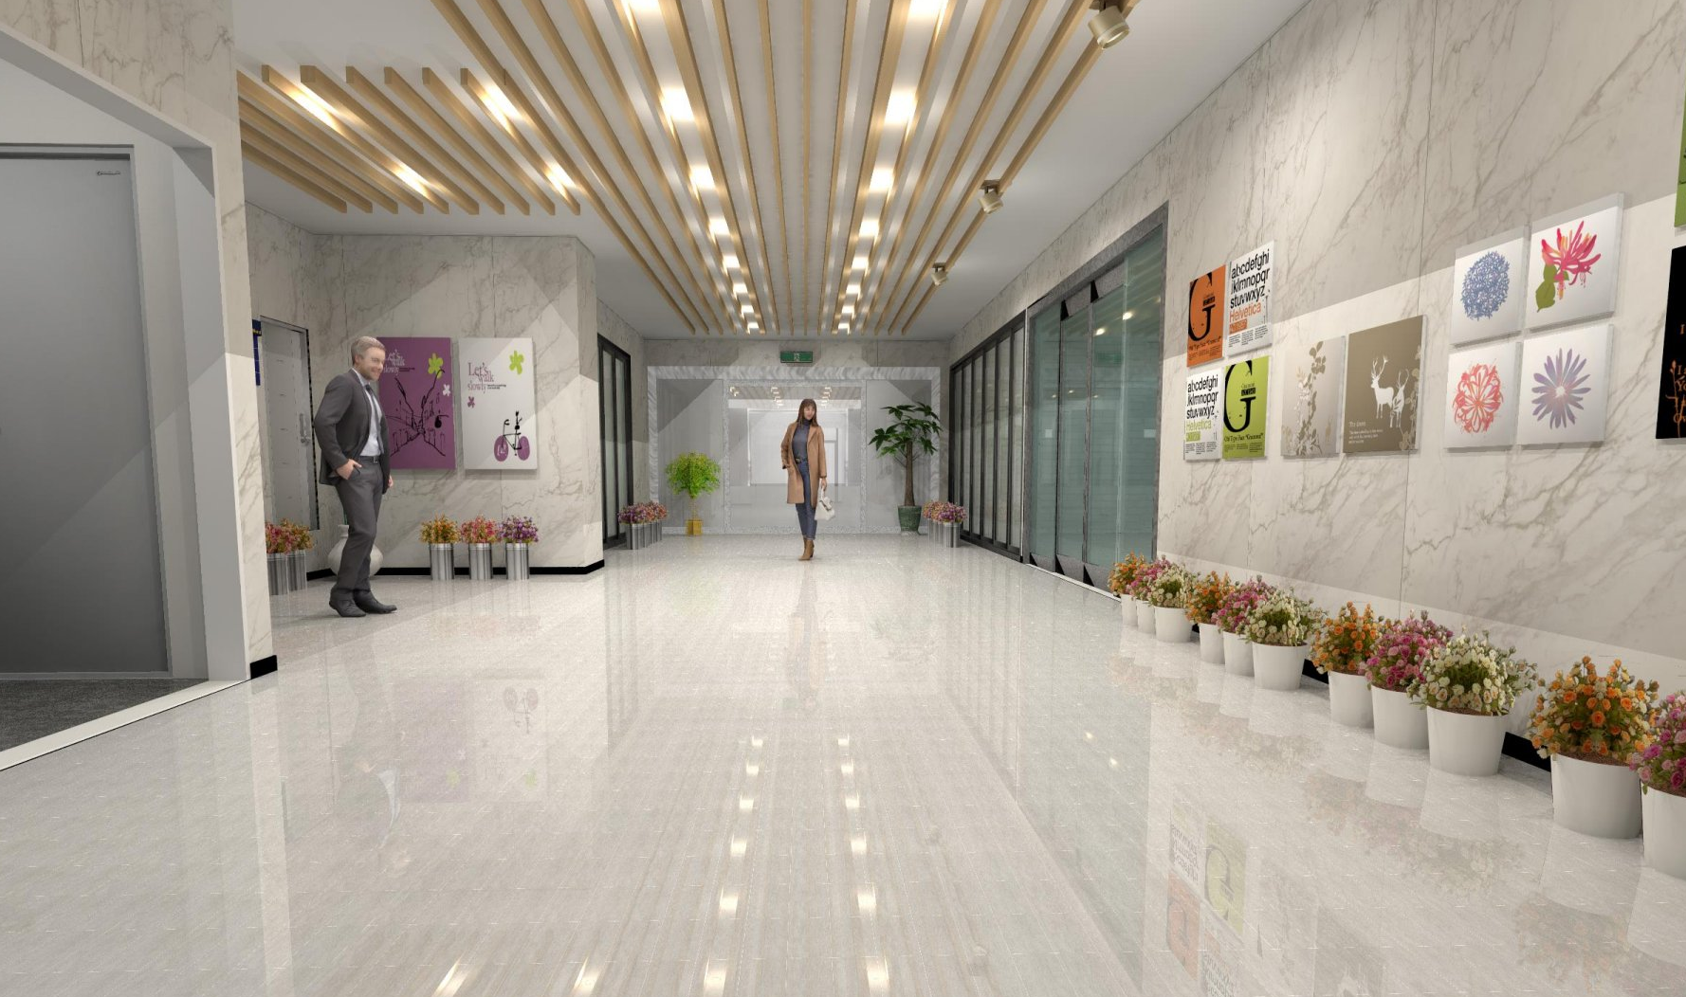

Slide 12
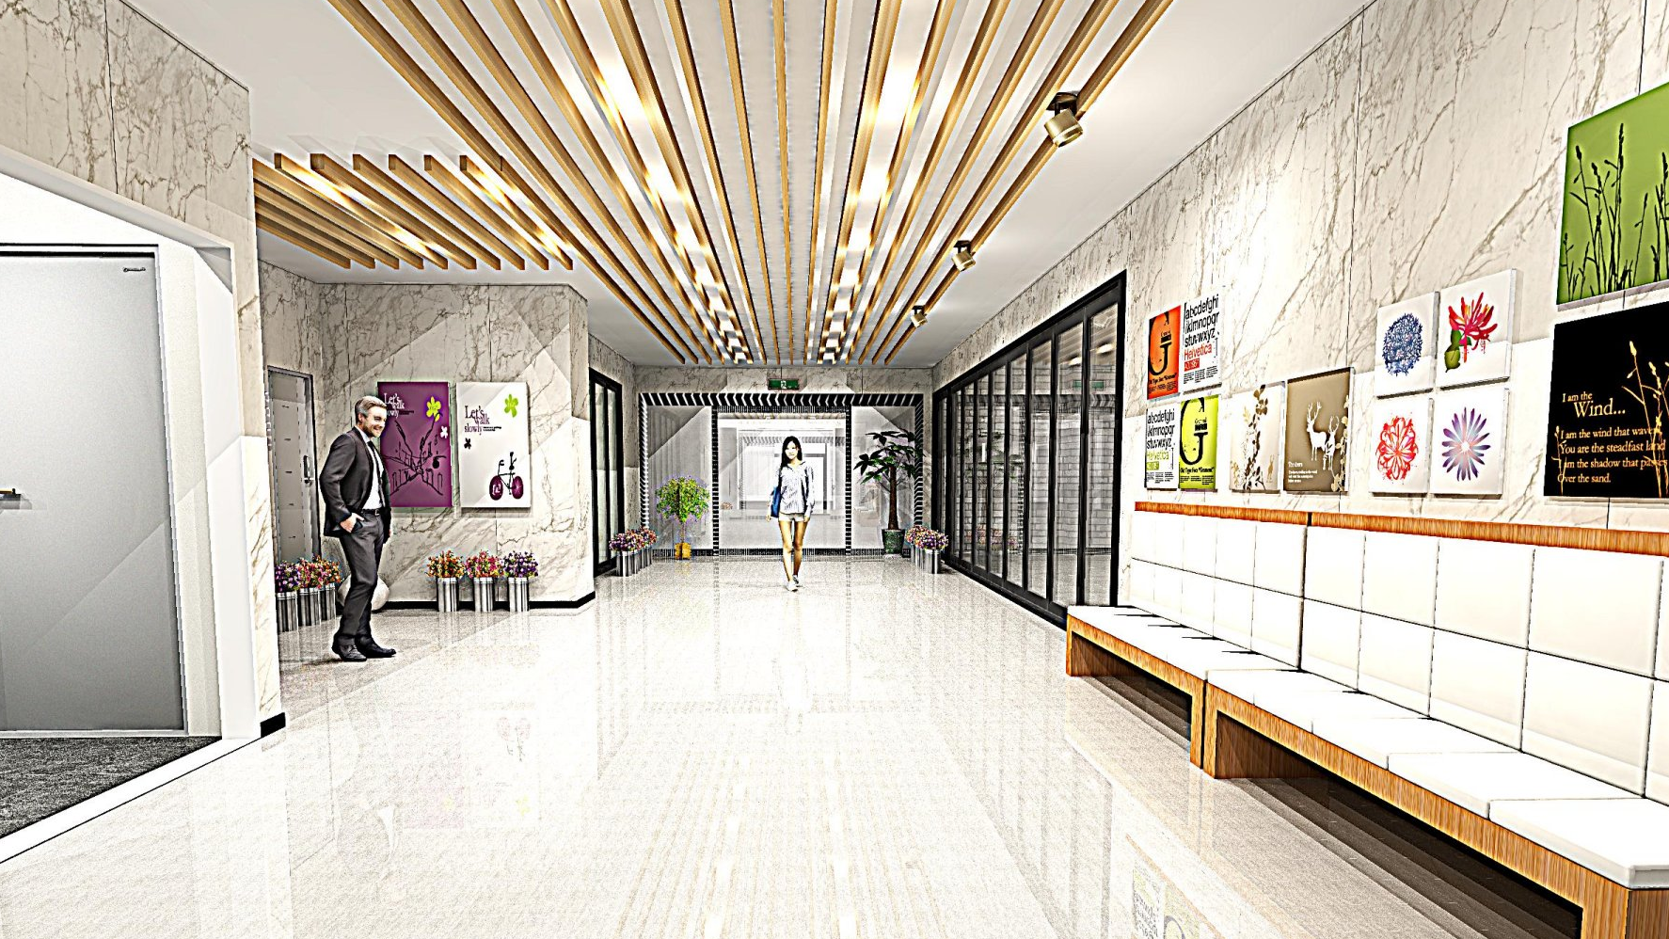

Slide 13
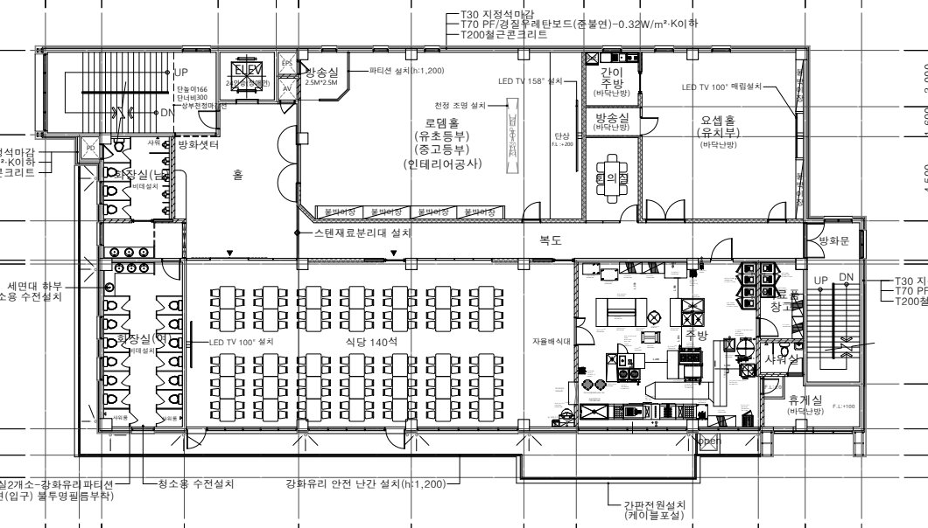

Slide 14
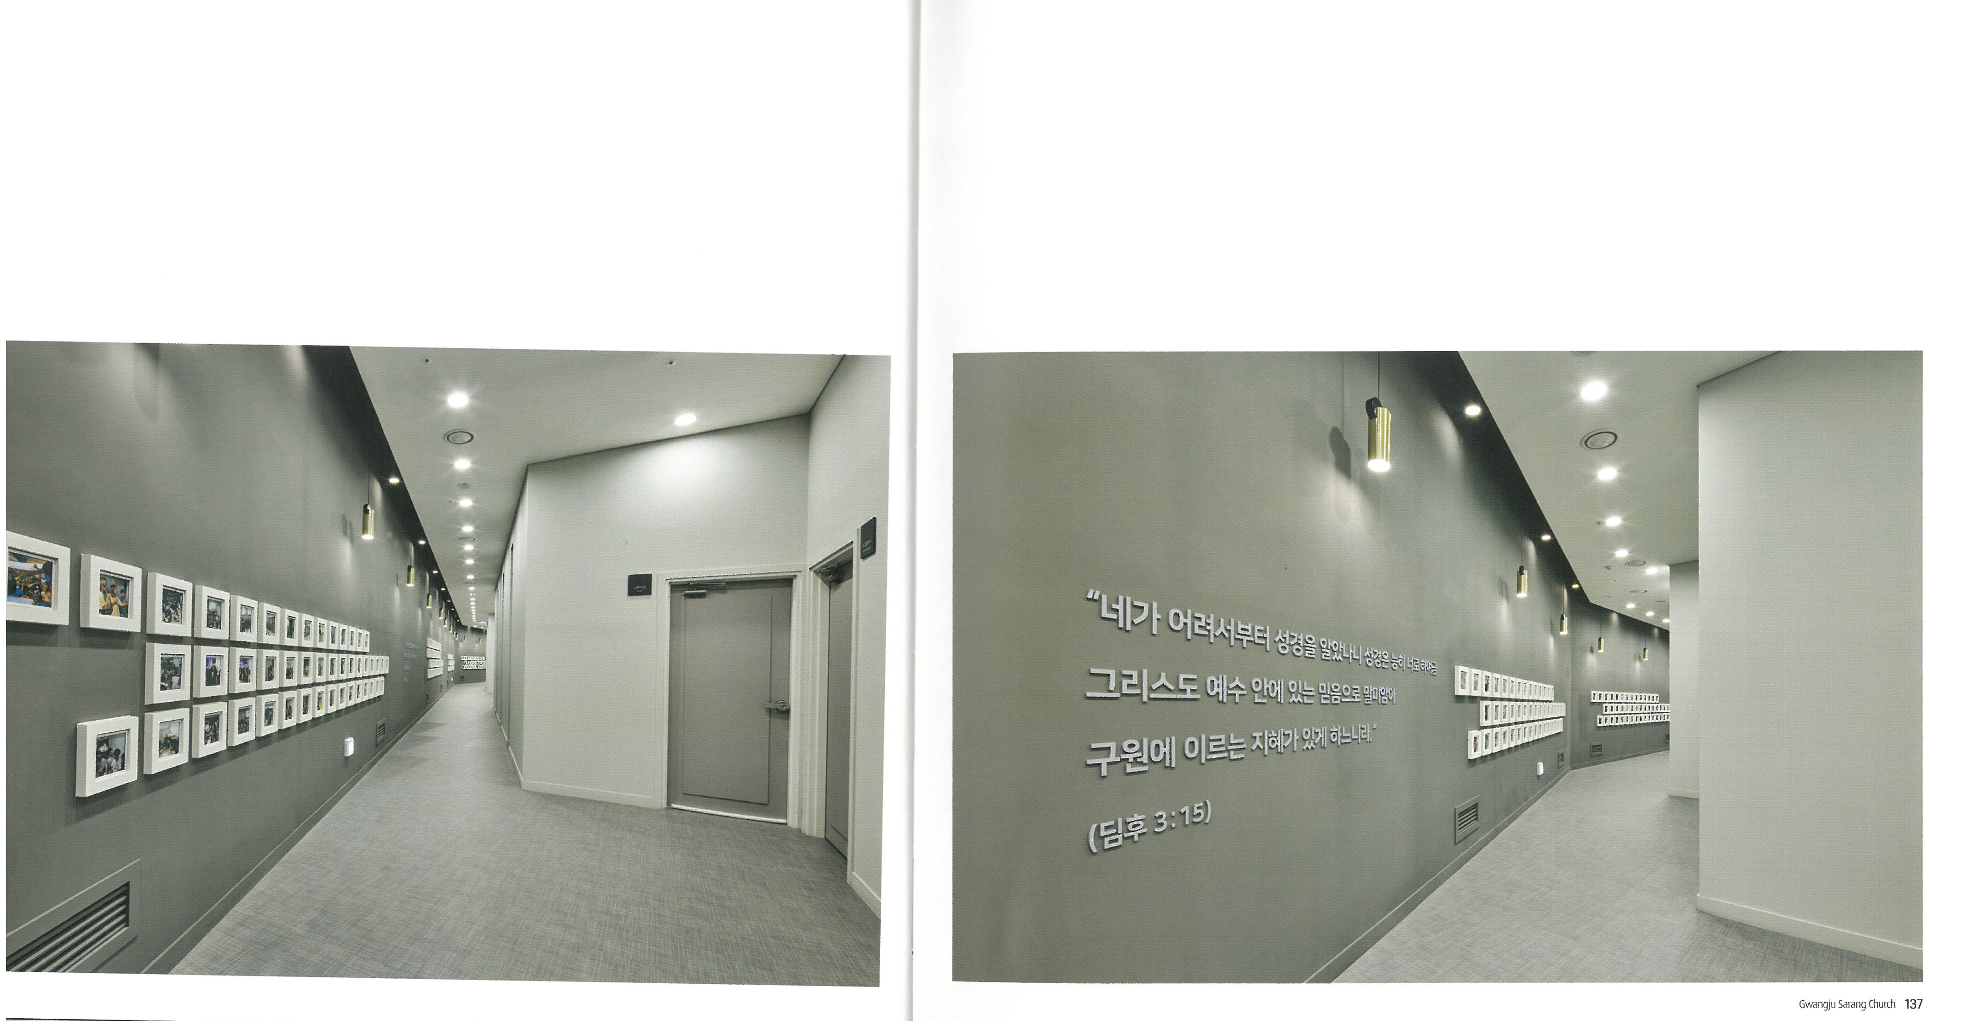

Slide 15
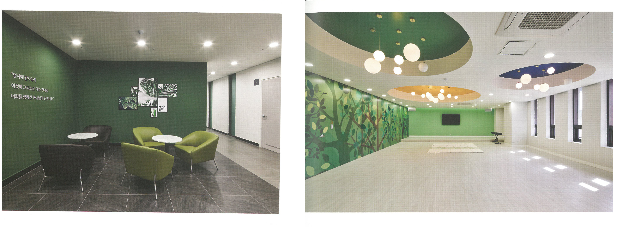

Slide 16
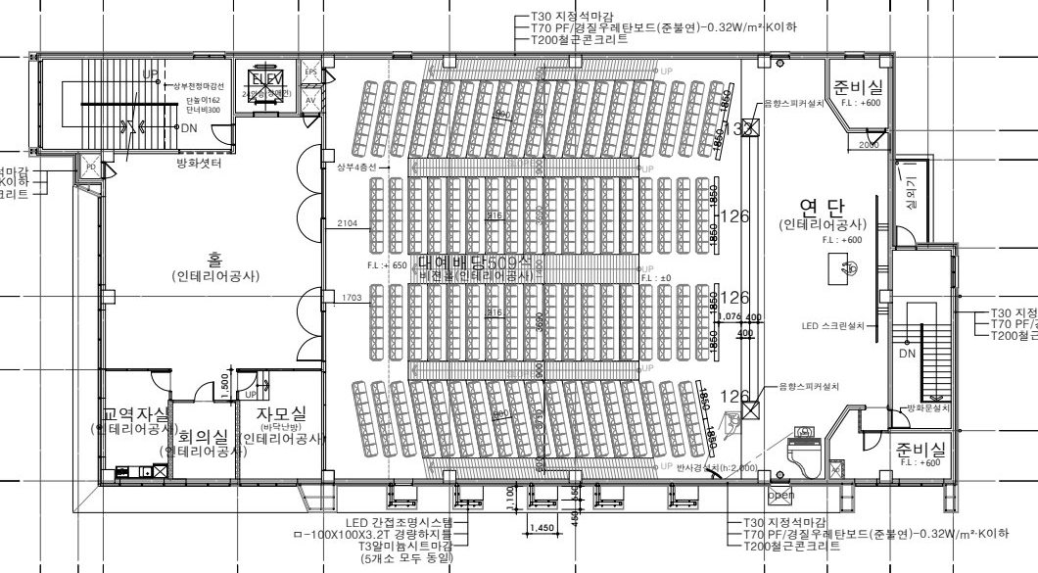

Slide 17
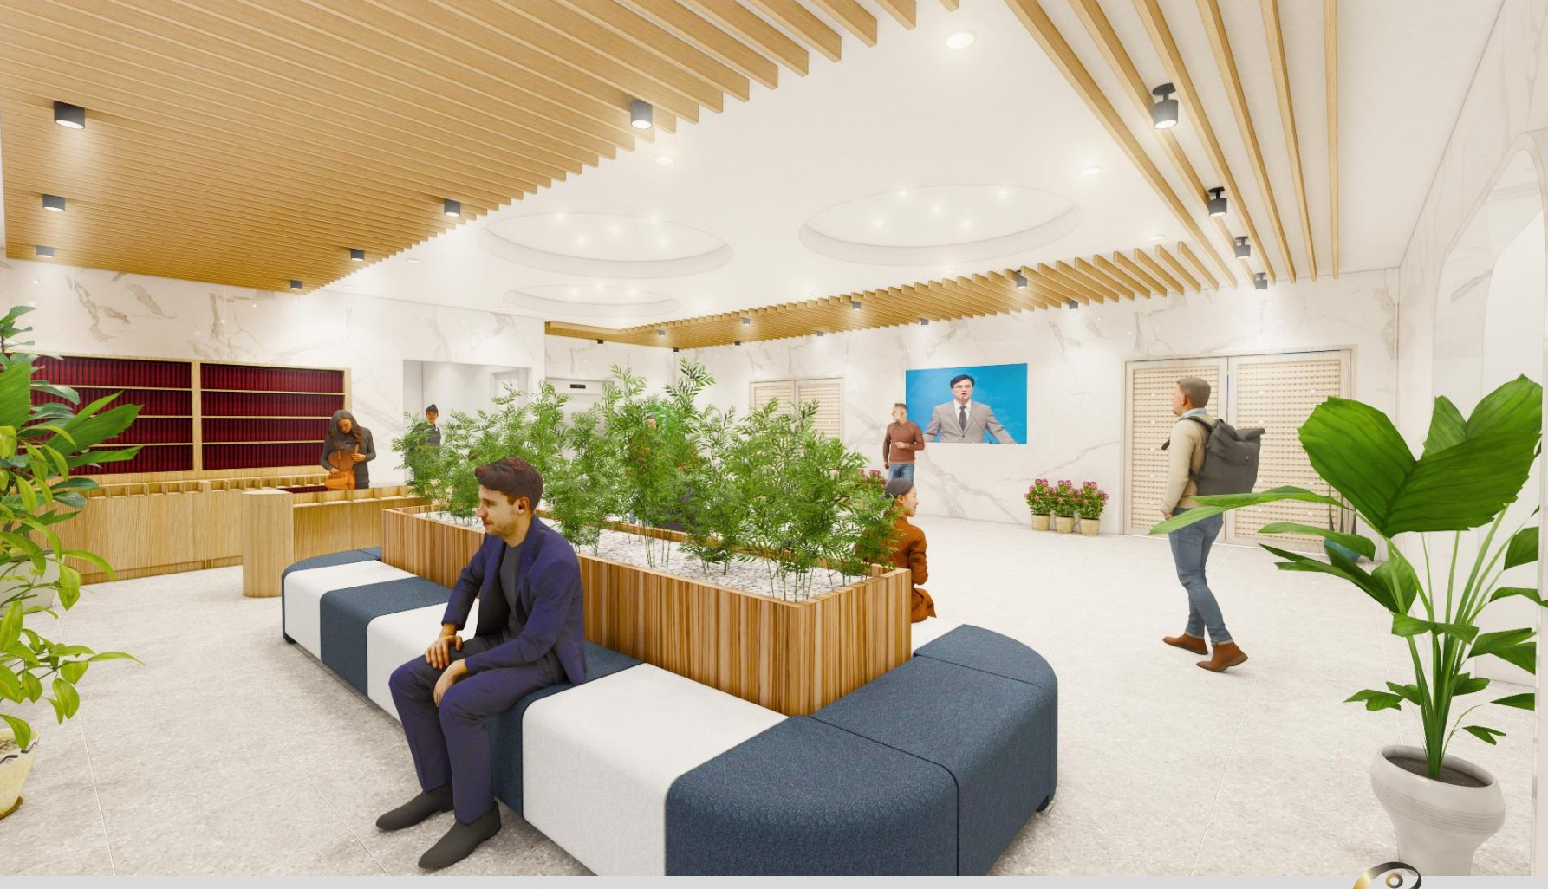
3층 로비 34평

Slide 18
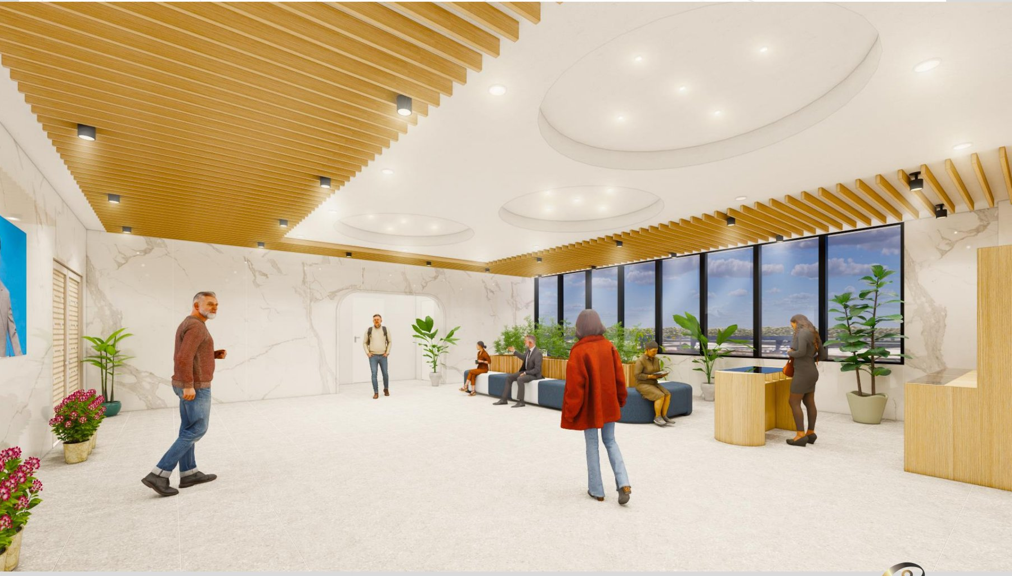

Slide 19
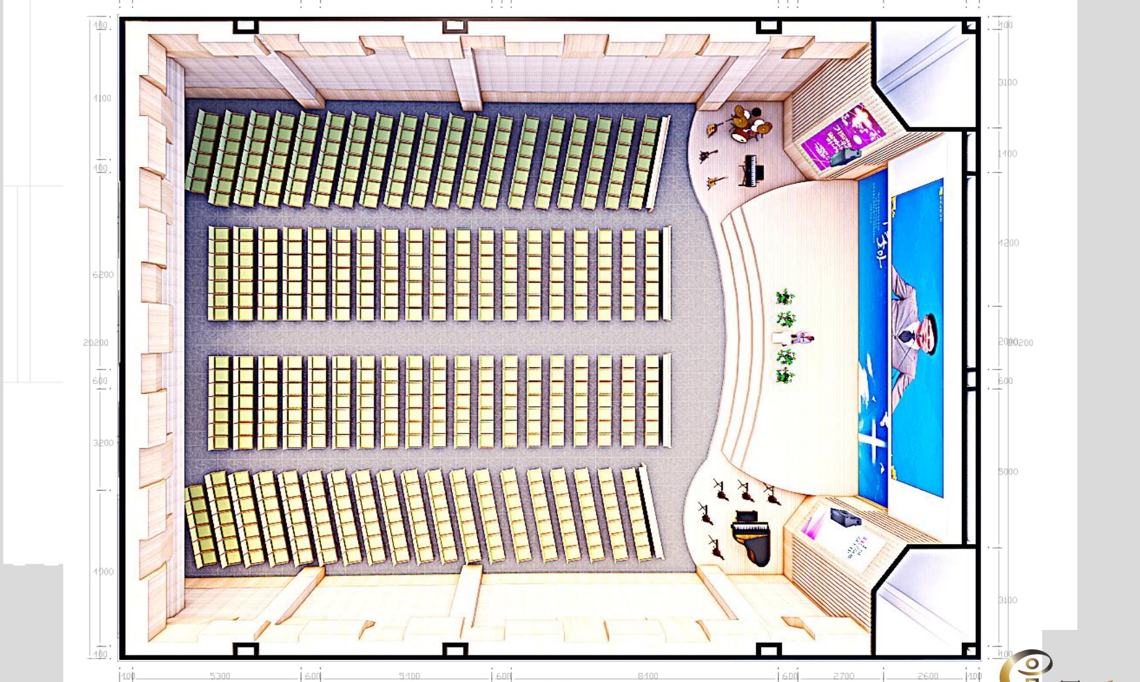

Slide 20
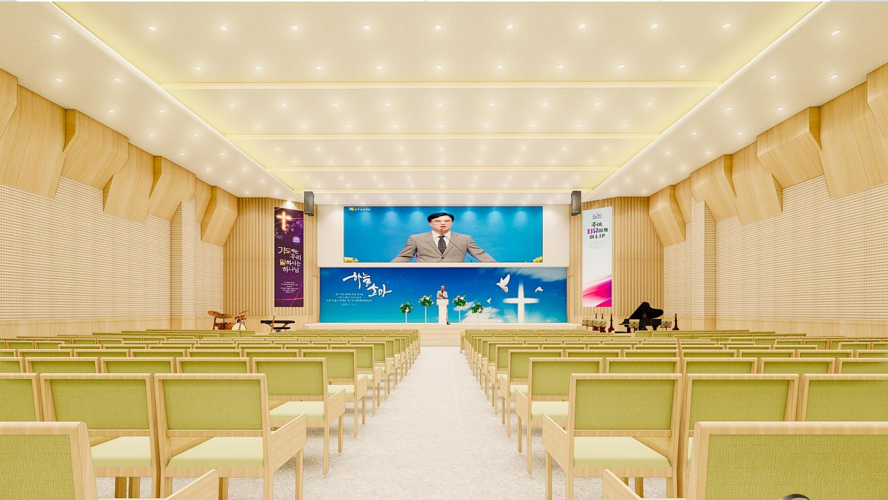

Slide 21
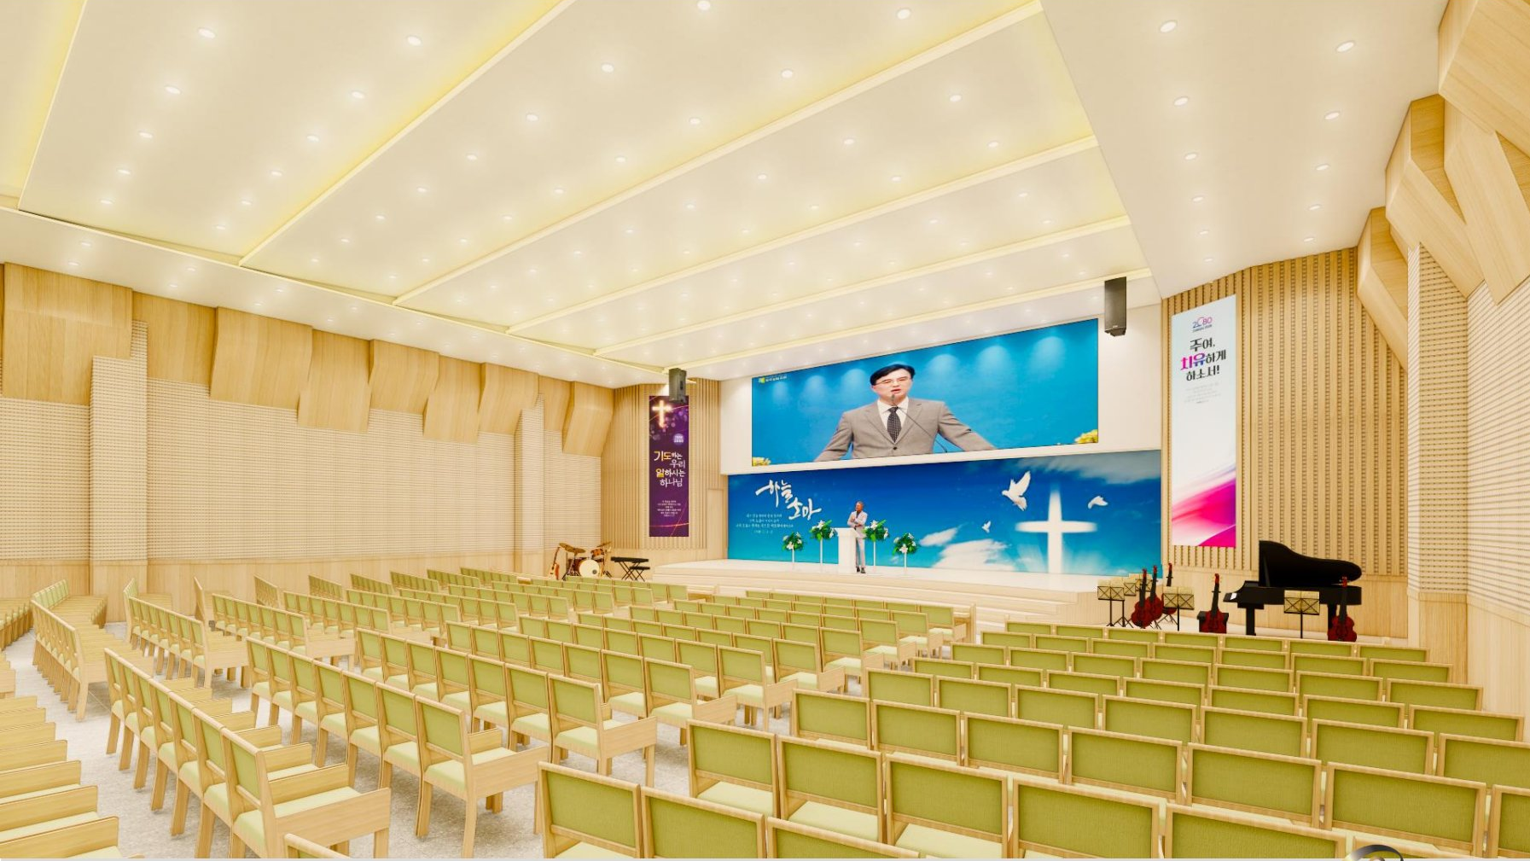

Slide 22
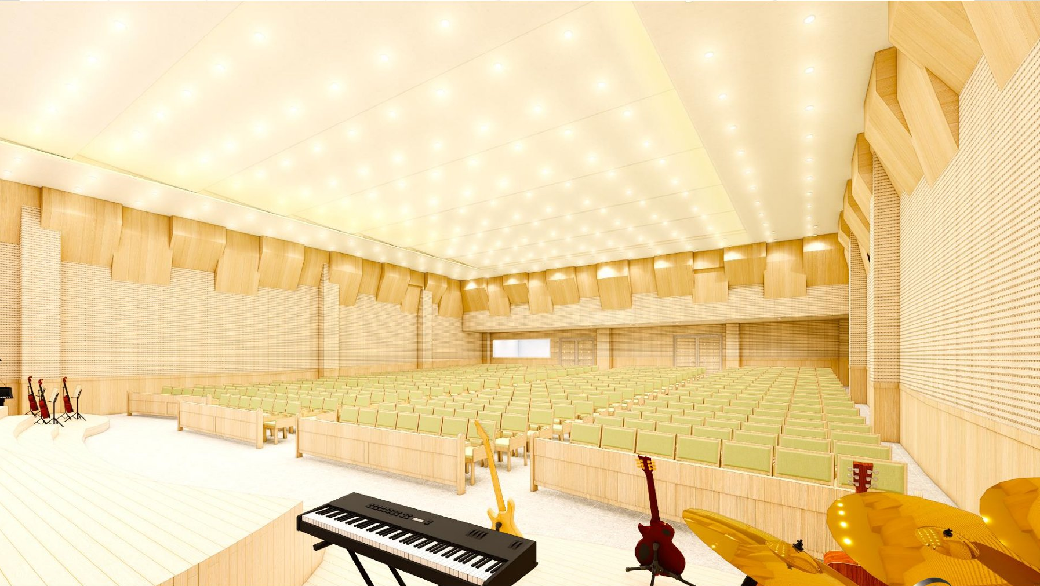

Slide 23
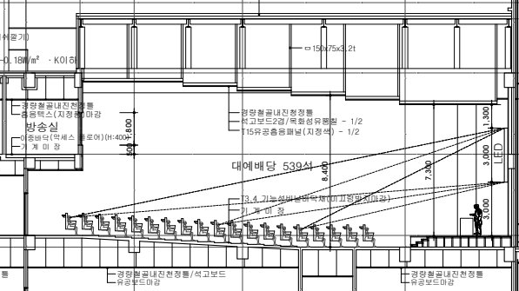

Slide 24
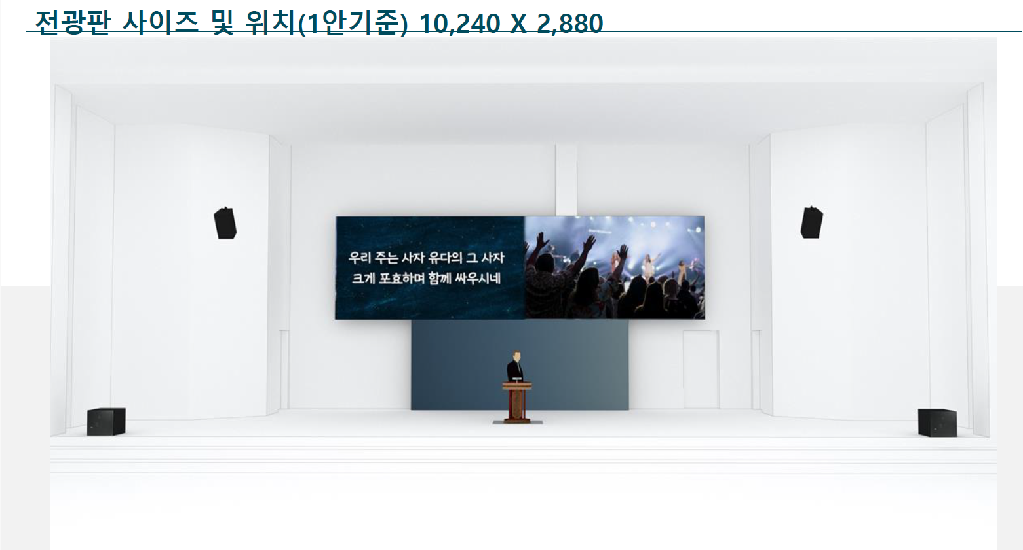

Slide 25
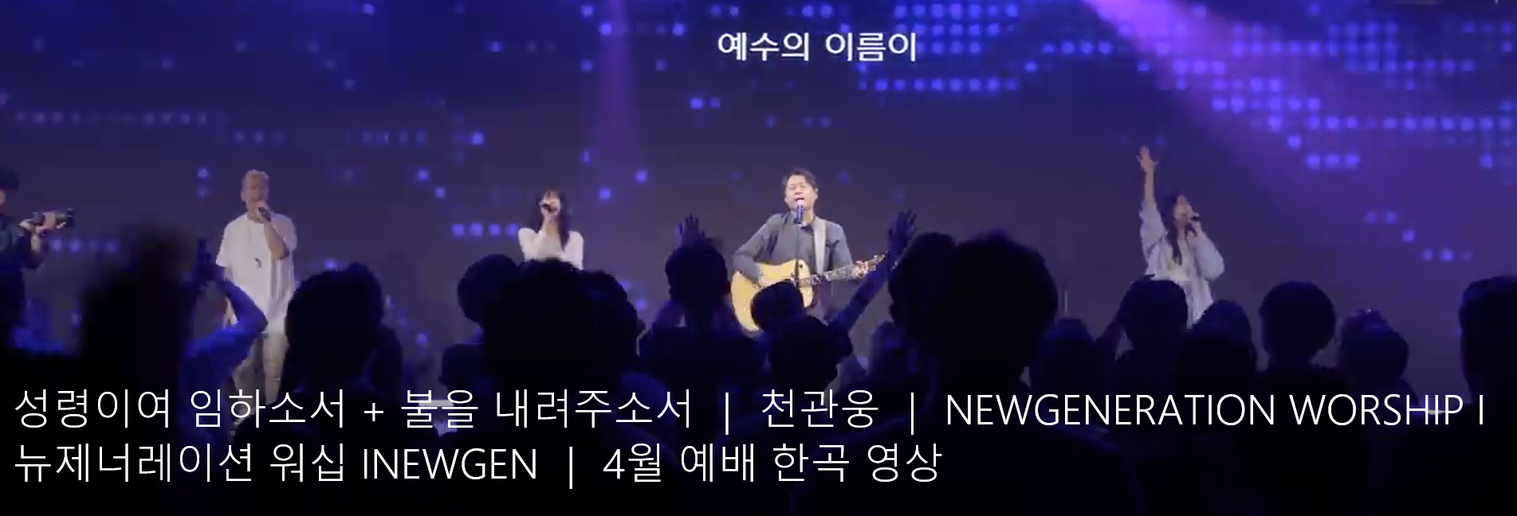
현 재 : 158인치
(가로3.52 세로 1.92)
◐ 단상 LED 화면 비교◐ 158인치 ==> 419인치(가로10.24, 세로:2.88)

Slide 26
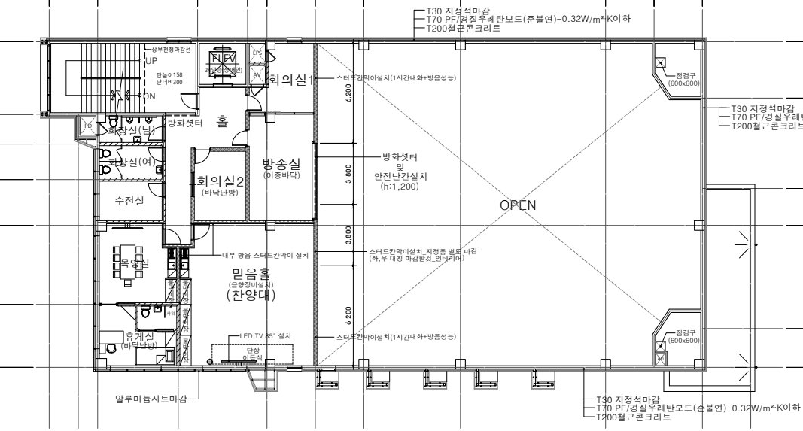

Slide 27
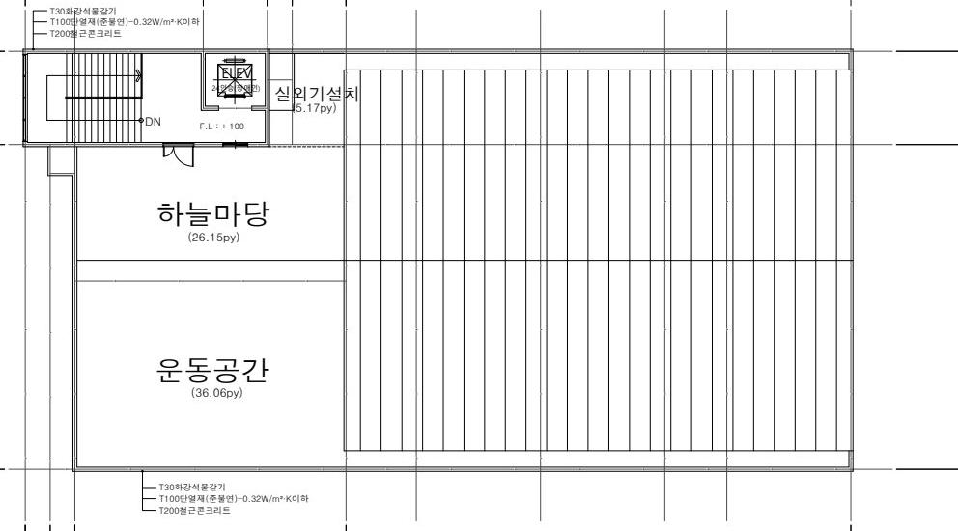
냉난방 실외기

Slide 28
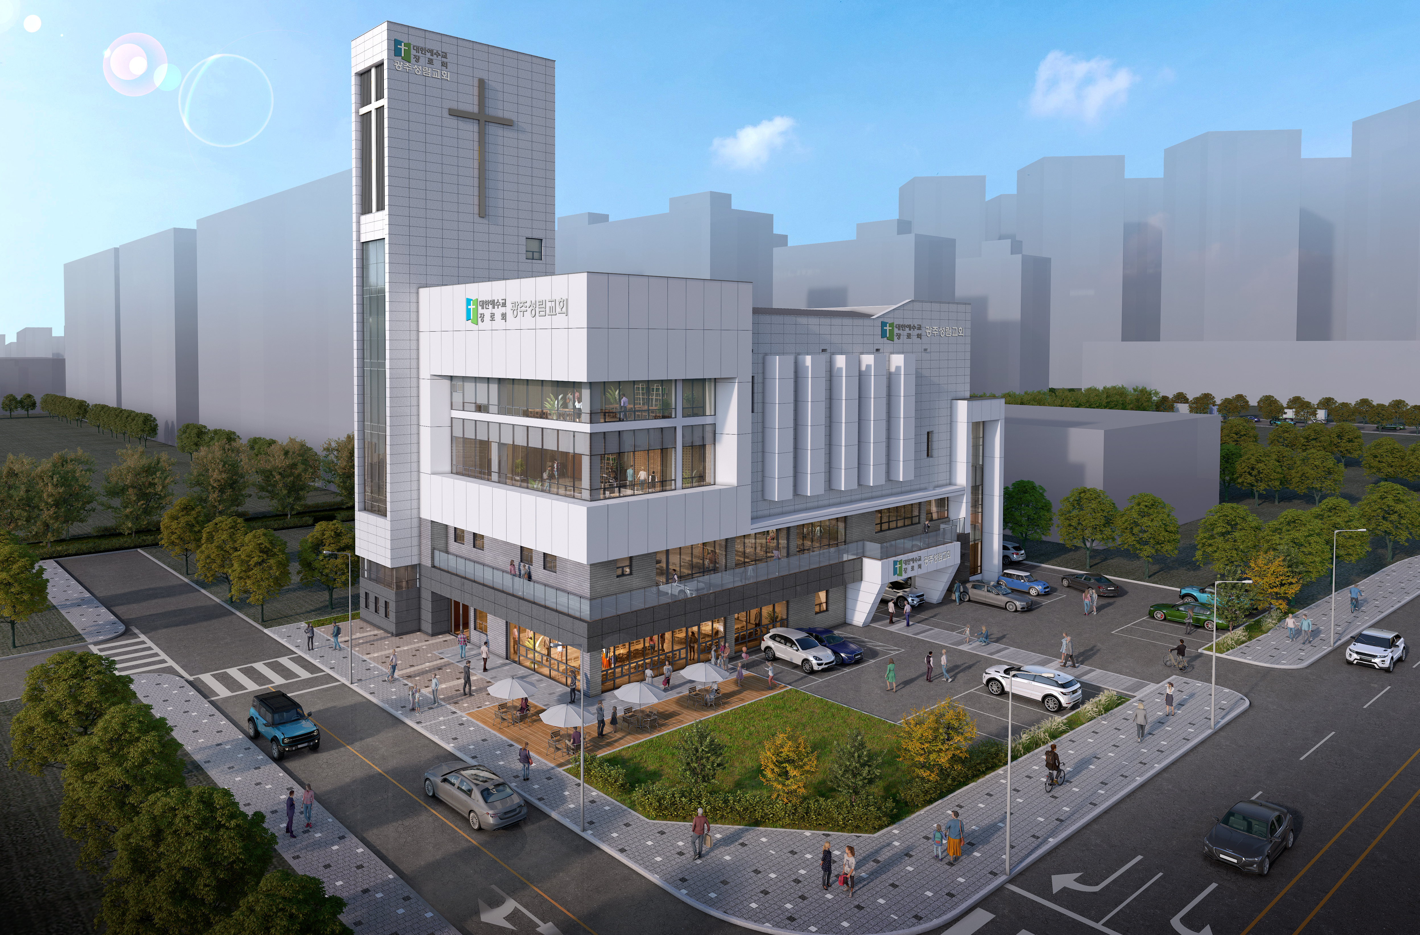
▶조감도

Slide 29
▶투시도

